Slide 1
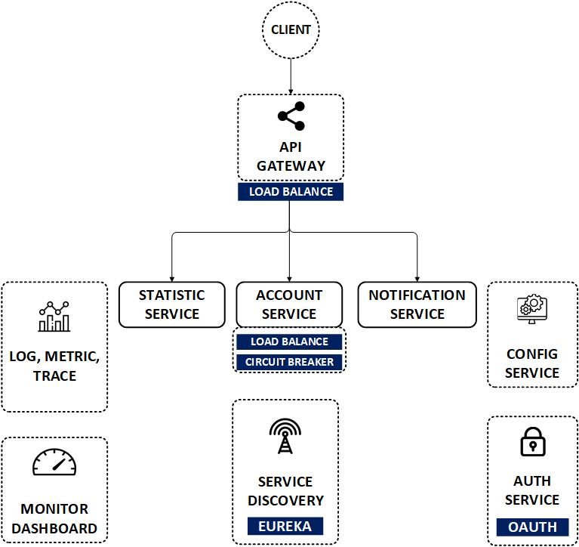

Nâng cấp Microservice lên SpringBoot v3.x
www.jmaster.io/course/microservices-with-spring-cloud

Slide 2
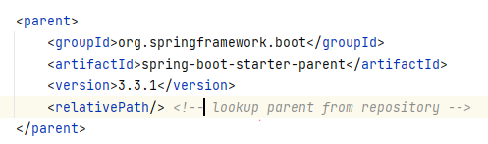
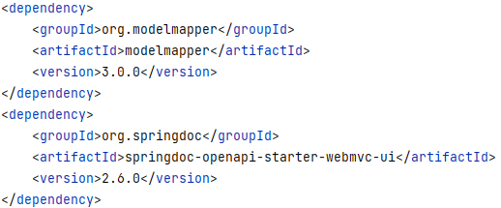


Nâng cấp chính

Slide 3
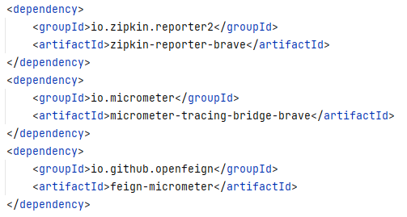
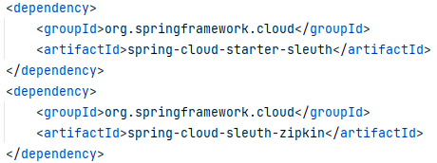
Thay thế Sleuth thành Micrometer Trace
Thư viện sleuth đã bị deprecated, Micrometer Trace thay thế

